Slide 1
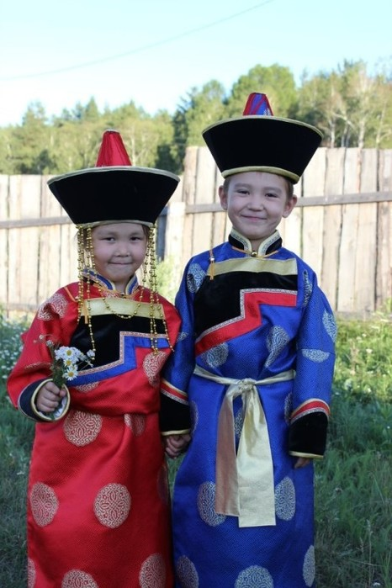
Орнаменты и узоры национальной одежды Бурят
Материал подготовила:
воспитатель МБДОУ №188
г. Иркутск
Жигунова А.В.

Slide 2
Сам термин "орнамент" пришел к нам из латинского языка. В переводе он обозначает "украшение»
Орнамент наносится практически на любые поверхности: тела (в качестве татуировки), здания, домашнюю утварь, одежду, ювелирные украшения и так далее. Часто традиционный узор встречается и в виде украшения на оружии. Особенно это характерно для восточных народов, но используется и среди монгольских племен.

Slide 3
Бурятские орнаменты имеют свое особенное название - "угалза", которое переводится как "узоры". Так как каждый национальный рисунок отражает быт и традиции народа, то изучив орнаменты, можно получить полное представление о том, как живут кочевые народы.

Slide 7
Функция орнамента
Рассматривая назначение бурятского орнамента либо любого другого (в мире насчитывается не менее десяти региональных традиционных узоров), стоит иметь в виду, что его древнейшее назначение - это магия. Рисунок выбирался и наносился в процессе специального ритуала в зависимости от того, что было необходимо человеку. В качестве оберега подходил один орнамент, а для привлечения удачи был нужен другой. Специальные узоры были для охотников, женщин, молодых матерей и так далее. Трудно представить какую-либо сторону жизни племени, которая не требовала бы нанесения орнамента.

Slide 10
